Slide 1
„Nemzeti parkunk madarai” alkotópályázat
- a Föld Napja alkalmából -
2016
Az orosz-magyar társ nemzeti parkok által meghirdetett alkotópályázatra
összesen 653 alkotás érkezett.
Az alkotásokat a Valdai Nemzeti Park szakmai zsűrije értékelte
négy korosztályban.

Slide 2
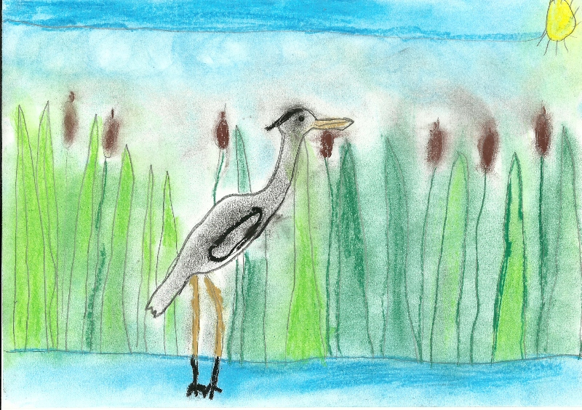
Óvodások
Különdíj
Molnár Emili
6 éves
„Magány a nádasban”
Egyesített Óvoda és Bölcsőde Intézmény, Nyitnikék Óvoda, Balmazújváros
Felkészítő óvodapedagógus: Juhász Attiláné

Slide 3
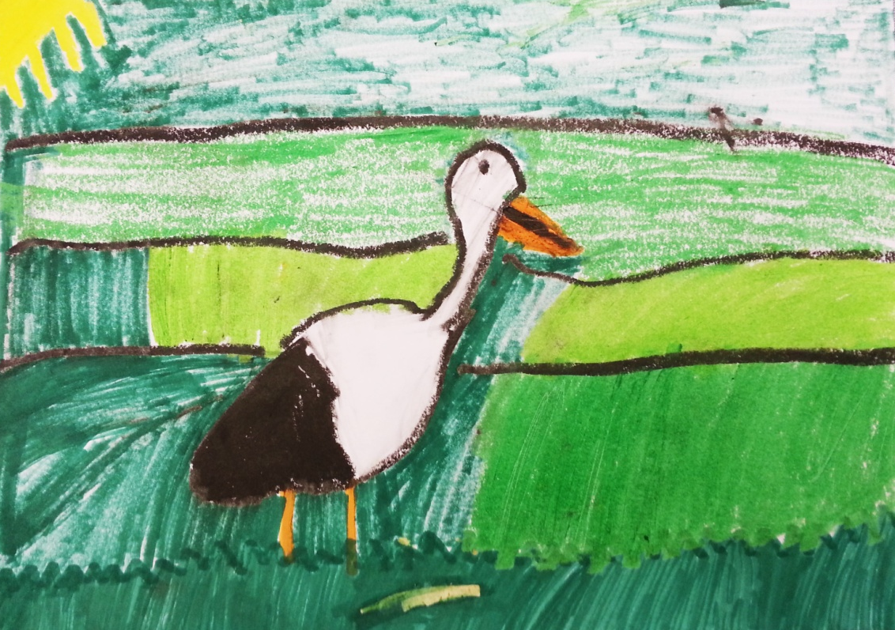
Óvodások
Különdíj
Helmeczi Ildikó
6 éves
„ Az éhes gólya békát keres”
Rózsai Tivadar Református Általános Iskola és Óvoda, Hajdúhadház
Felkészítő óvodapedagógusok: Gábor Lászlóné, Marjai Réka

Slide 4
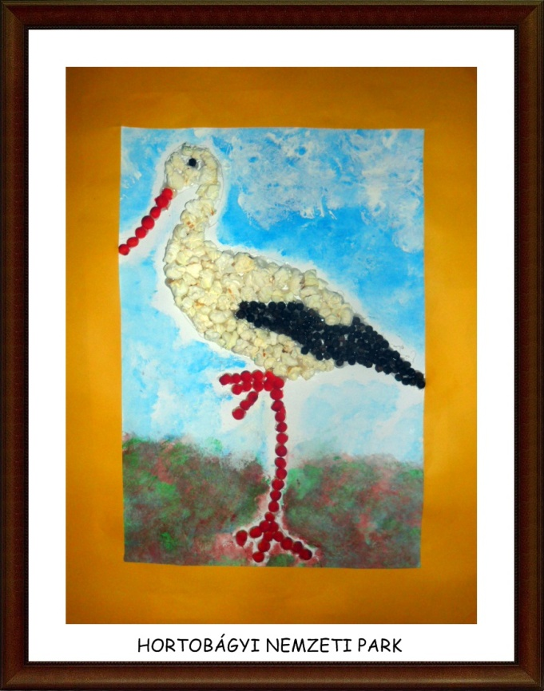
Óvodások
Különdíj
Godó Eszter
6 éves
„ Hosszú lábú gólya bácsi”
Géberjéni Örökzöld Óvoda, Géberjén
Felkészítő óvodapedagógus: Kanyóné Móré Abigél

Slide 5
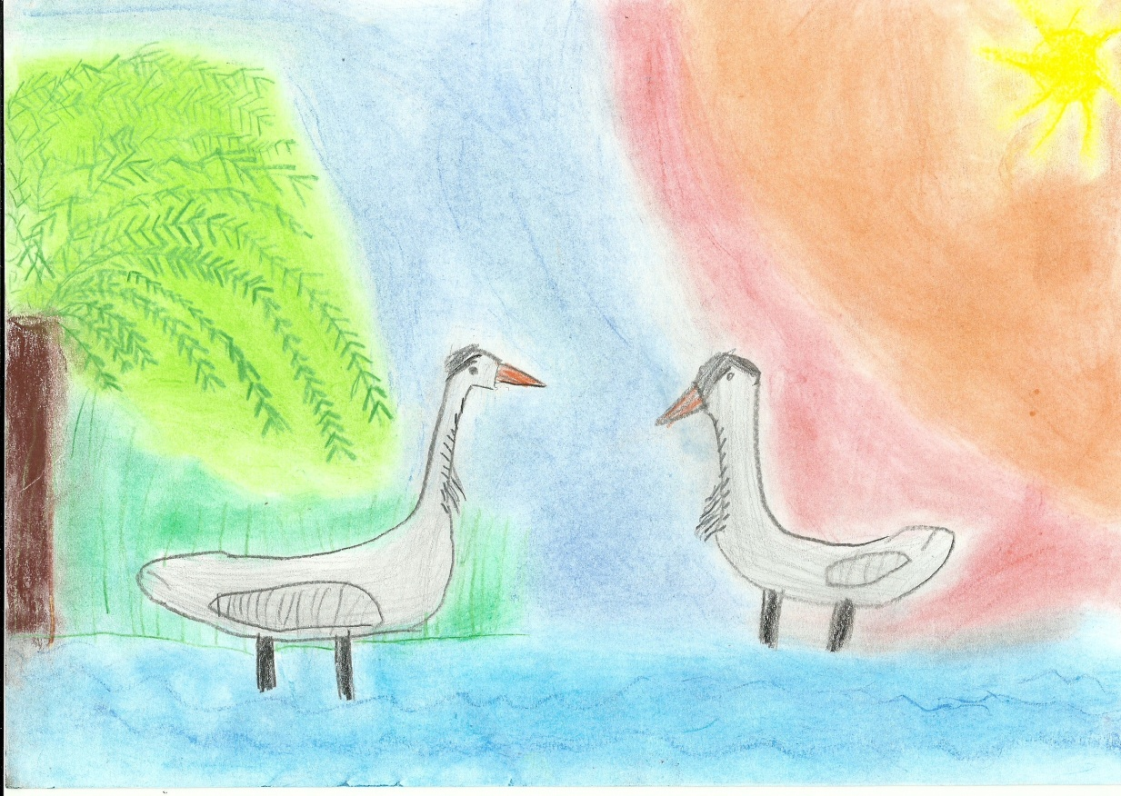
Óvodások
III. helyezett
Tóth Viktória
6 éves
„ Szürkegém pár”
Egyesített Óvoda és Bölcsőde Intézmény, Nyitnikék Óvoda, Balmazújváros
Felkészítő óvodapedagógus: Tarné Éva

Slide 6
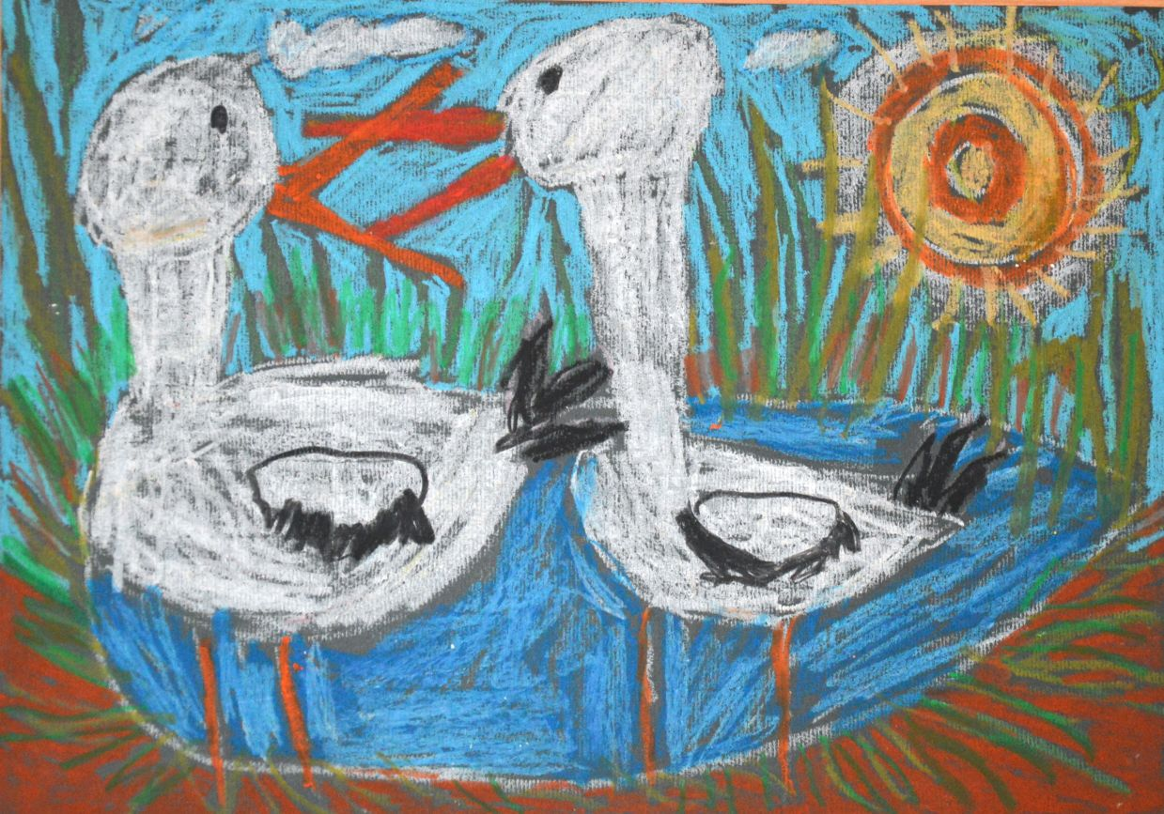
Óvodások
II. helyezett
Szatmári Sándor György
6 éves
„ Gólyák”
Szabó László Alapfokú Művészeti Iskola, Hajdúszoboszló
Felkészítő óvodapedagógus: Tokaji Mária

Slide 7
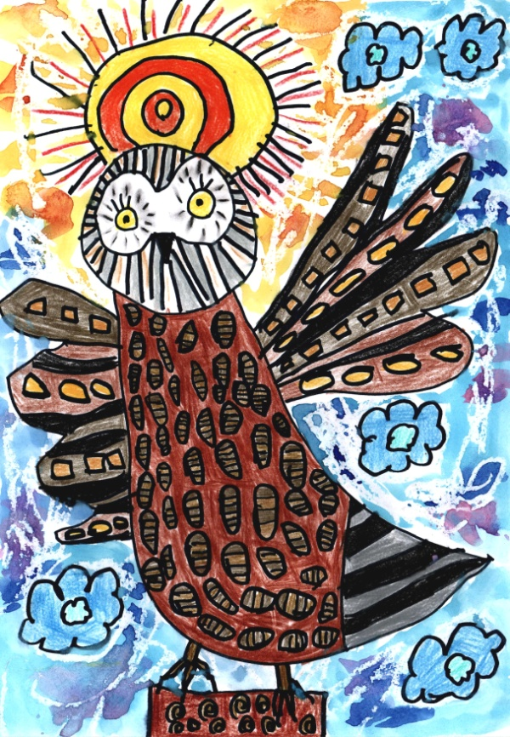
Óvodások
I. helyezett
Nagy Alexa Anna
5 éves, 10 hónapos
„ Réti fülesbagoly”
Szent Anna Katolikus Óvoda, Kunszentmárton
Felkészítő óvodapedagógusok: Józsa Anita, Dézsi Emese

Slide 8
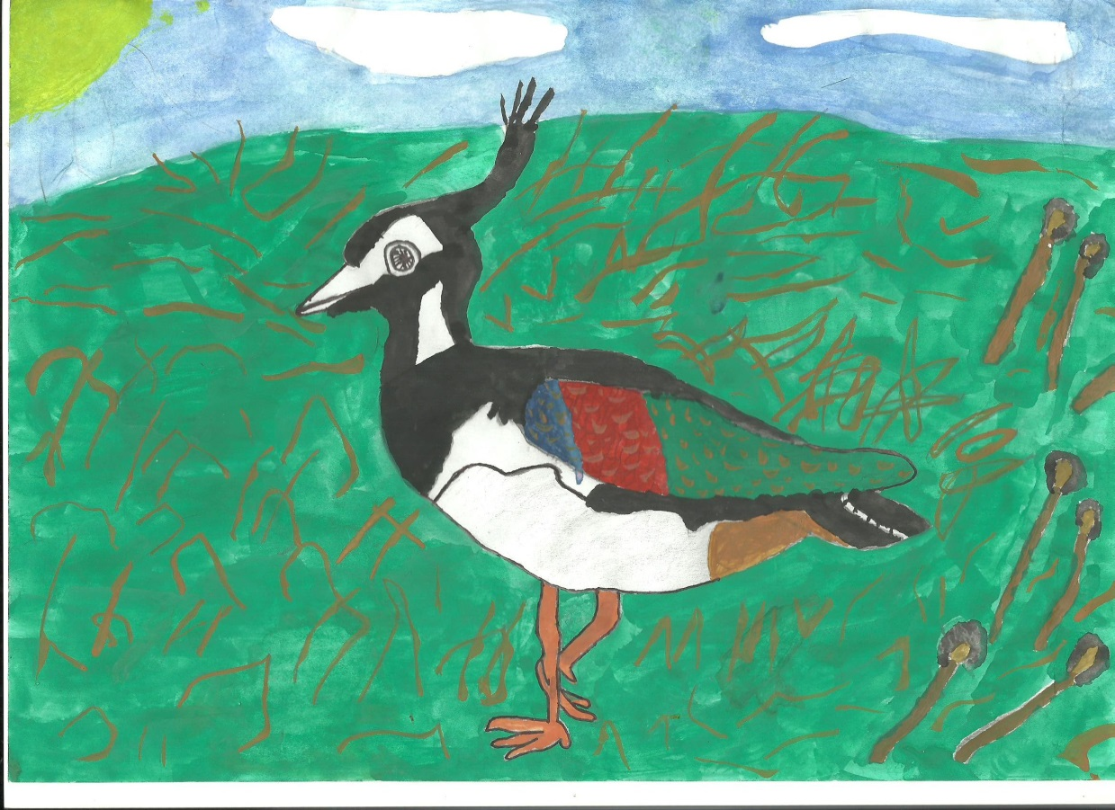
Általános iskola, alsó tagozat
Különdíj
Nagy Péter András
4. osztály
„ Bíbic”
Kiskörei Vásárhelyi Pál Általános Iskola, Kisköre
Felkészítő pedagógus: Csontos Lászlóné

Slide 9
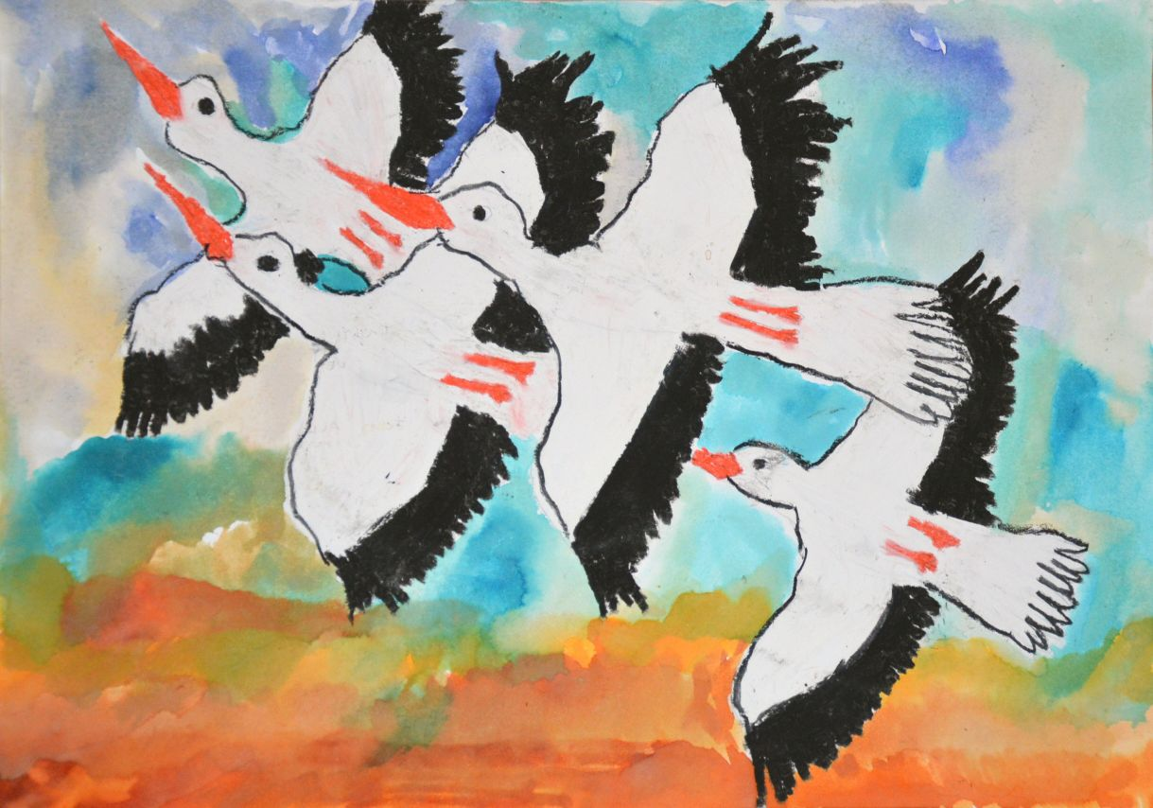
Általános iskola, alsó tagozat
Különdíj
Földi Aliz
9 éves, 3. osztály
„ Gólyák”
Szabó László Alapfokú Művészeti Iskola, Hajdúszoboszló
Felkészítő pedagógus: Szoboszlainé Kádár Anikó

Slide 10
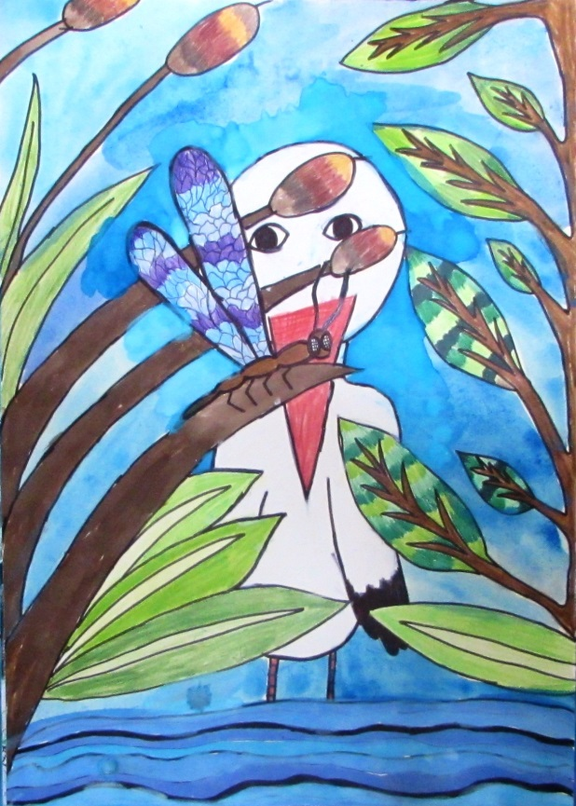
Általános iskola, alsó tagozat
Különdíj
Mezei Flóra
10 éves
„ Fehér gólya”
Igazgyöngy Alapfokú Művészeti Iskola, Berettyóújfalu
Felkészítő pedagógus: Karácsony Krisztina

Slide 11
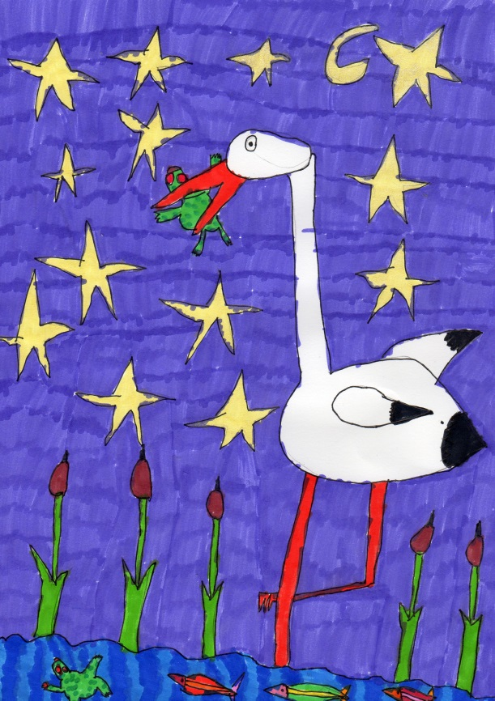
Általános iskola, alsó tagozat
III. helyezett
Asztalos Lili
8 éves, 2. osztály
„ Fehér gólya békavadászaton”
Debreceni Benedek Elek Általános Iskola, Debrecen
Felkészítő pedagógus: Lakatosné Kozma Andrea

Slide 12
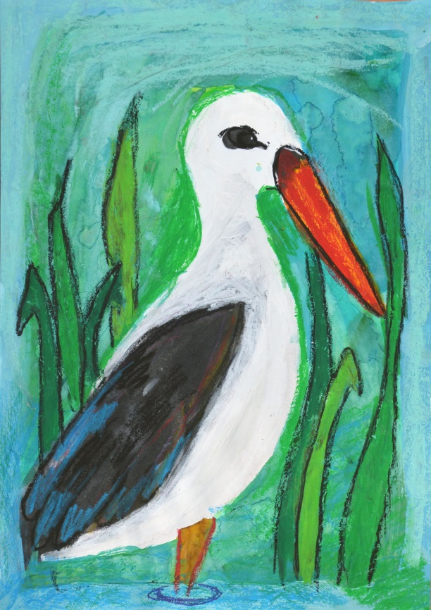
Általános iskola, alsó tagozat
II. helyezett
Tőkés Teodóra
10 éves
„ Gólya”
Szabó László Alapfokú Művészeti Iskola, Hajdúszoboszló
Felkészítő pedagógus: Kokas Csilla

Slide 13
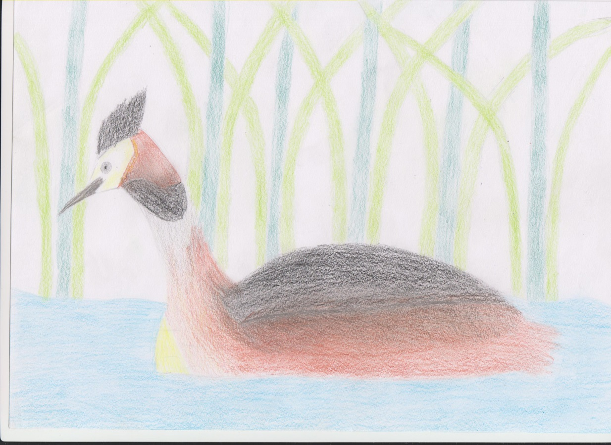
Általános iskola, alsó tagozat
I. helyezett
Egei Zsombor
9 éves, 3. osztály
„ A búbos vöcsök”
Martfűi József Attila Általános Iskola, Martfű
Felkészítő pedagógus: Hegedűsné Kovács Zita

Slide 14
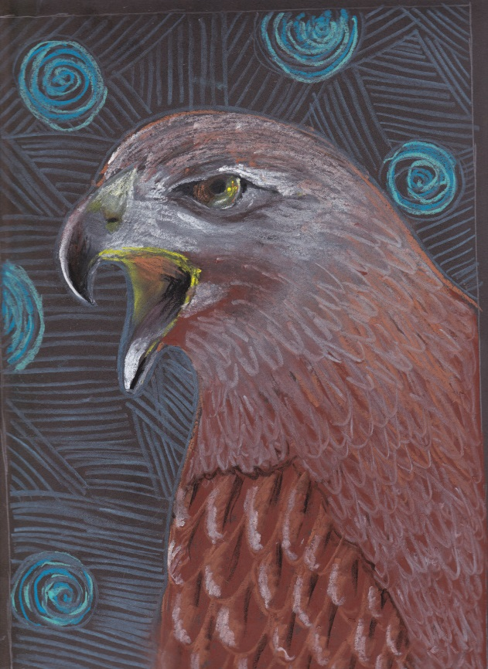
Általános iskola, felső tagozat
Különdíj
Sipos Miklós
13 éves, 7. osztály
„ Barna kánya”
Szent György Görögkatolikus Óvoda és Általános Iskola, Kisvárda
Felkészítő pedagógus: Pataki Beáta

Slide 15
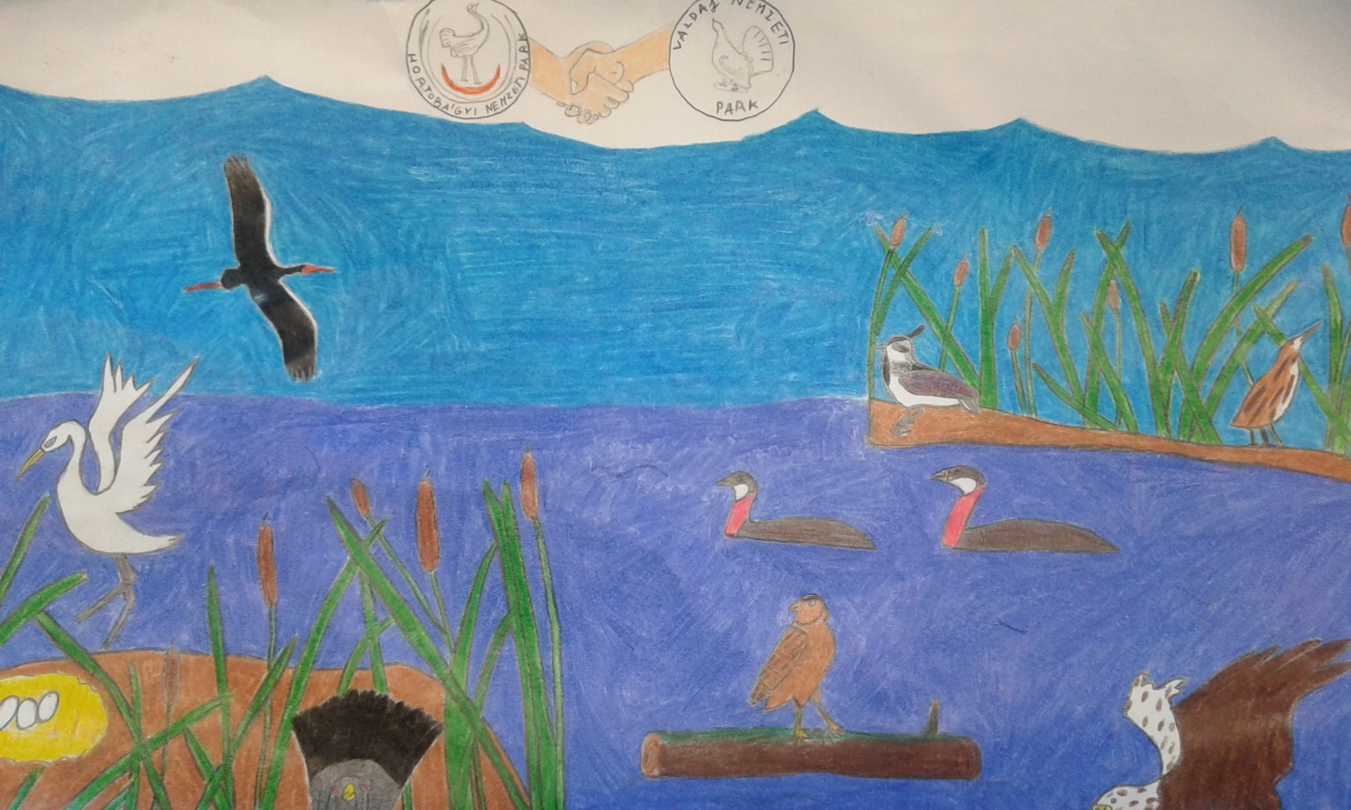
Általános iskola, felső tagozat
Különdíj
Pető Antónia
6. osztály
„ Madarak határtalanul”
Mezőtúri Református Kollégium, Mezőtúr
Felkészítő pedagógus: Cihat Annamária

Slide 16
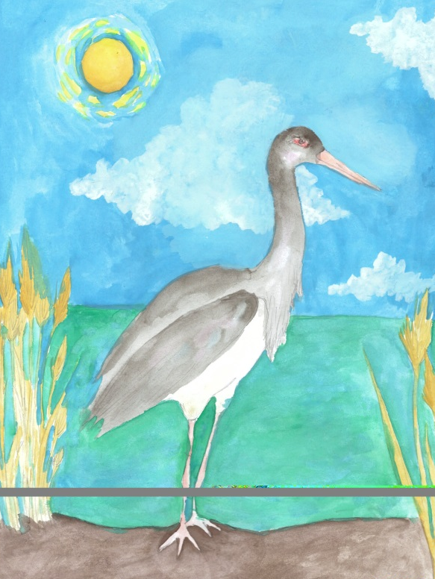
Általános iskola, felső tagozat
III. helyezett
Balog Luca
8. osztály
„ Az utazó”
Vámosgyörki Visontai Kovách László Katolikus Általános Iskola, Vámosgyörk
Felkészítő pedagógus: Habók Istvánné Pacsai Marianna

Slide 17
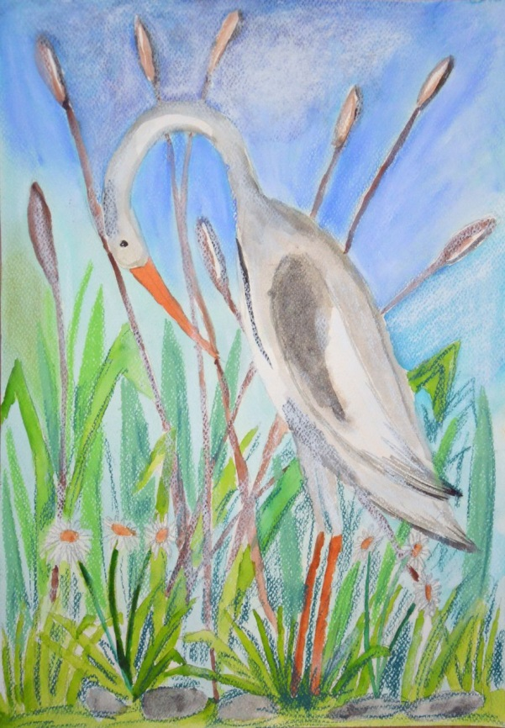
Általános iskola, felső tagozat
II. helyezett
Oláh Ferenc
14 éves, 8. osztály
„ Gém”
Szabó László Alapfokú Művészeti Iskola, Hajdúszoboszló
Felkészítő pedagógus: Tokaji Mária

Slide 18
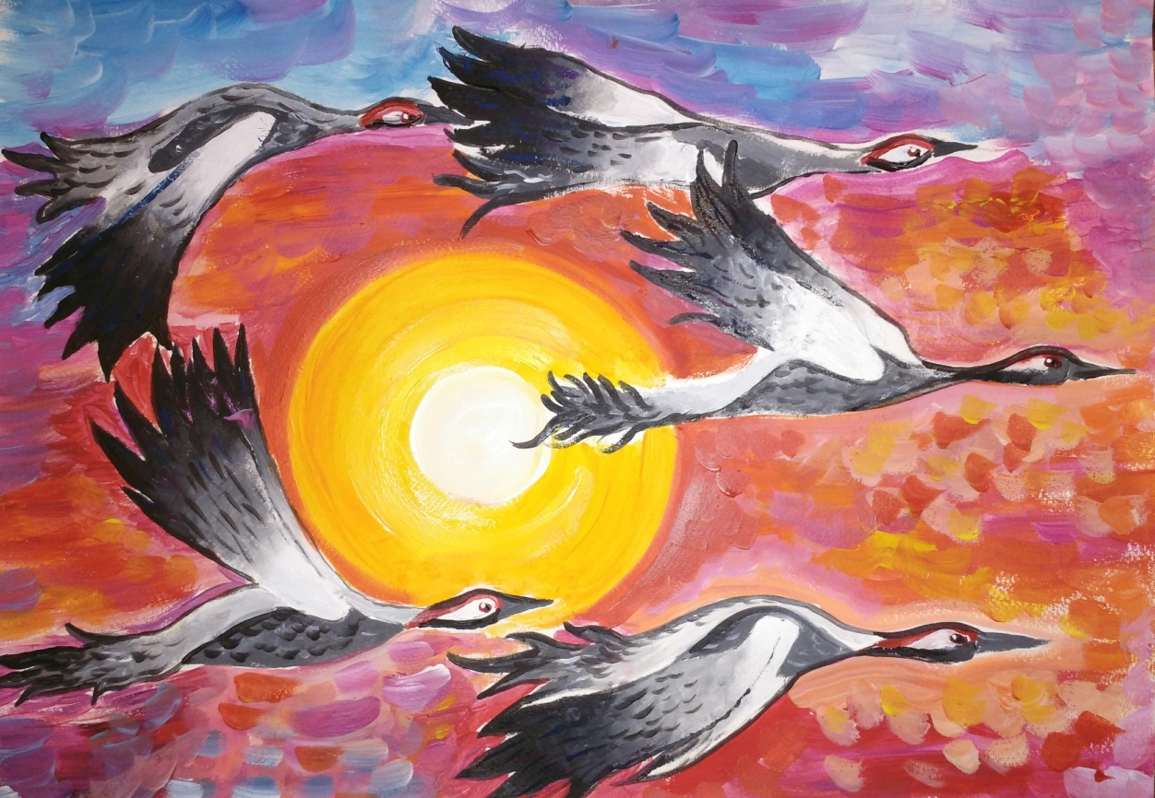
Általános iskola, felső tagozat
I. helyezett
Hahn Flóra
12 éves, 6. osztály
„ Hazafelé”
Debreceni Egyetem Kossuth Lajos Általános Iskolája, Debrecen
Felkészítő pedagógus: Serfőző Zsuzsanna (Suza Galériája Képzőművészeti Alapítvány)

Slide 19
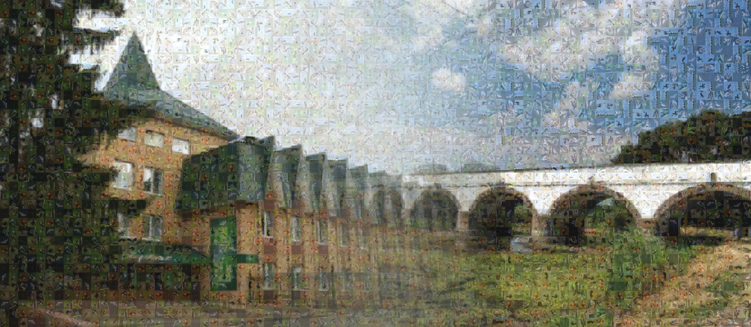
Középiskola
Különdíj
Nagy Dávid
17 éves, 11. osztály
„ The similarity of the two National Park”
Varga Katalin Gimnázium, Szolnok
Felkészítő pedagógus: Kéri Judit

Slide 20
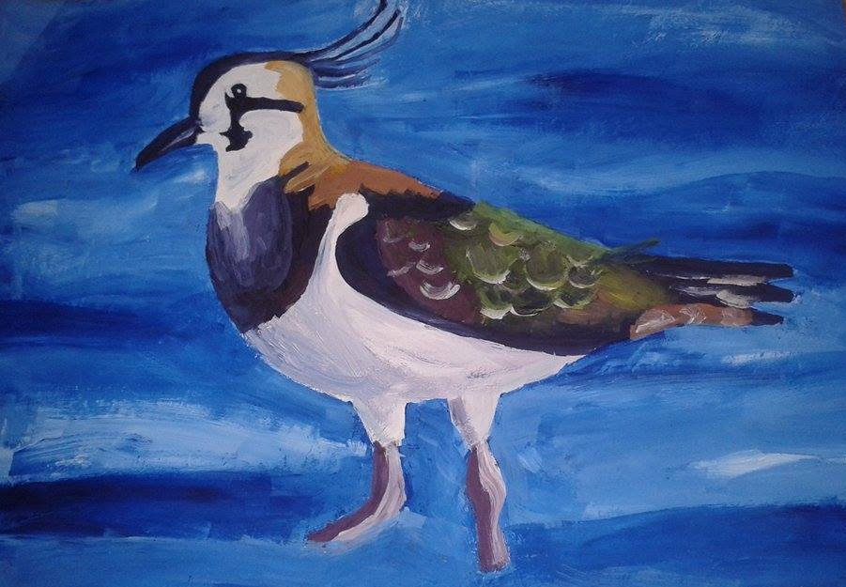
Középiskola
III. helyezett
Váradi Petra
17 éves
„Bíbic hajnaltájban”
Kós Károly Művészeti Szakközépiskola, Debrecen
Felkészítő pedagógus: Kohári Tibor

Slide 21
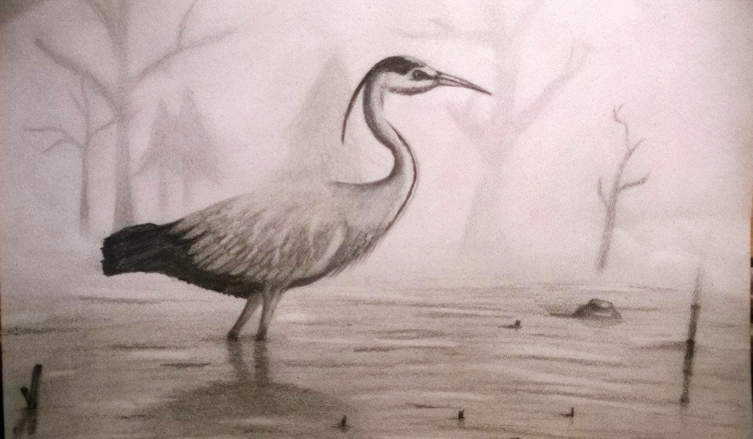
Középiskola
II. helyezett
Vonza Fanni Adrienn
16 éves, 9. osztály
„Szürkegém hajnali ködben”
Korányi Frigyes Gimnázium, Nagykálló
Felkészítő pedagógus: Sajtosné Zemanek Erika

Slide 22
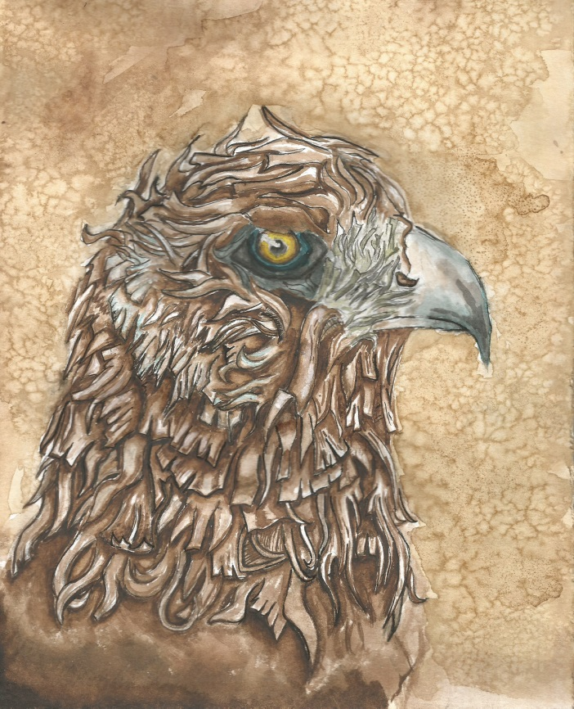
Középiskola
I. helyezett
Fekete Csaba
16 éves, 9. osztály
„Barna rétihéja finom kávé háttérrel”
Medgyessy Ferenc Gimnázium és Művészeti Szakközépiskola, Debrecen
Felkészítő pedagógus: Kővári Attila

Slide 23
Gratulálunk a felkészítő tanároknak és tanítványaiknak egyaránt!
Köszönjük a részvételt!
A Hortobágyi Nemzeti Park Igazgatóság
és a
Valdai Nemzeti Park

